Slide 1
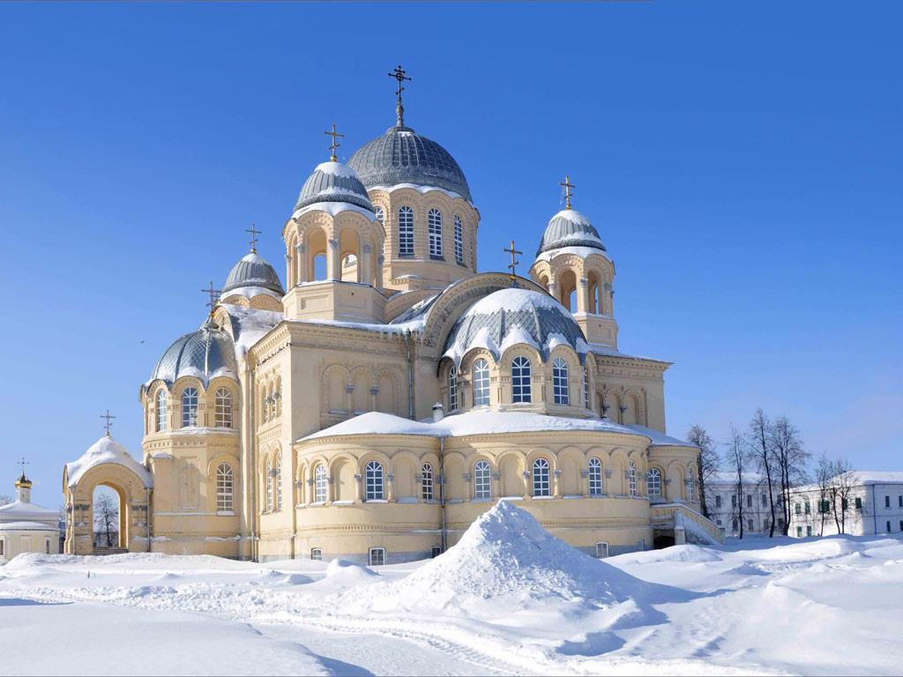
Доклад главы городского округа Верхотурский об итогах 2019 года

Slide 2
Объем инвестиций в основной капитал
рост на 16 процентов

Slide 3
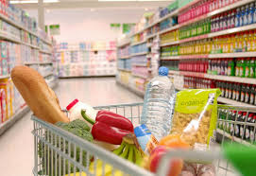
Оборот розничной торговли
рост на 5,2 процентов

Slide 4
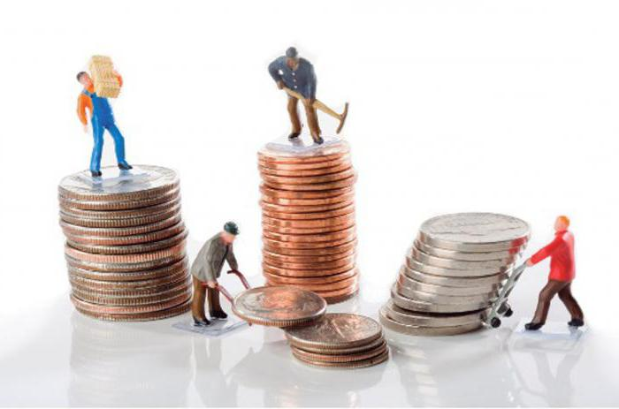
рост на 7 процентов

Slide 5
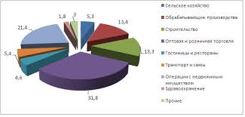
Оборот организаций
рост на 4,6 процентов

Slide 6
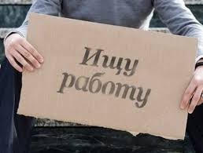
Уровень безработицы
Увеличение
на 27 человек

Slide 7
Городской округ Верхотурский занял первое место в Конкурсе на эффективную реализацию территориальной программы содействия занятости населения

Slide 8
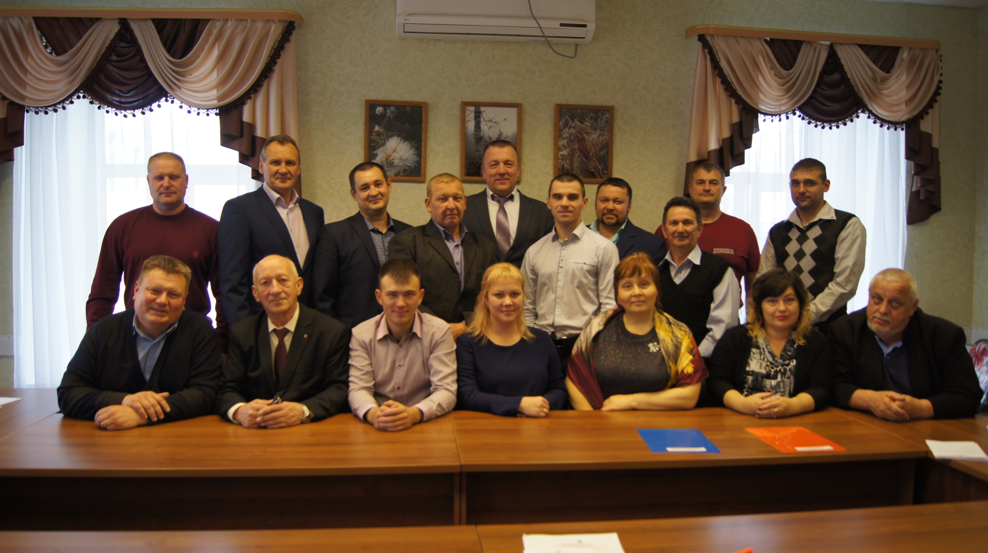
Состоялись выборы депутатов Думы городского округа Верхотурский

Slide 9
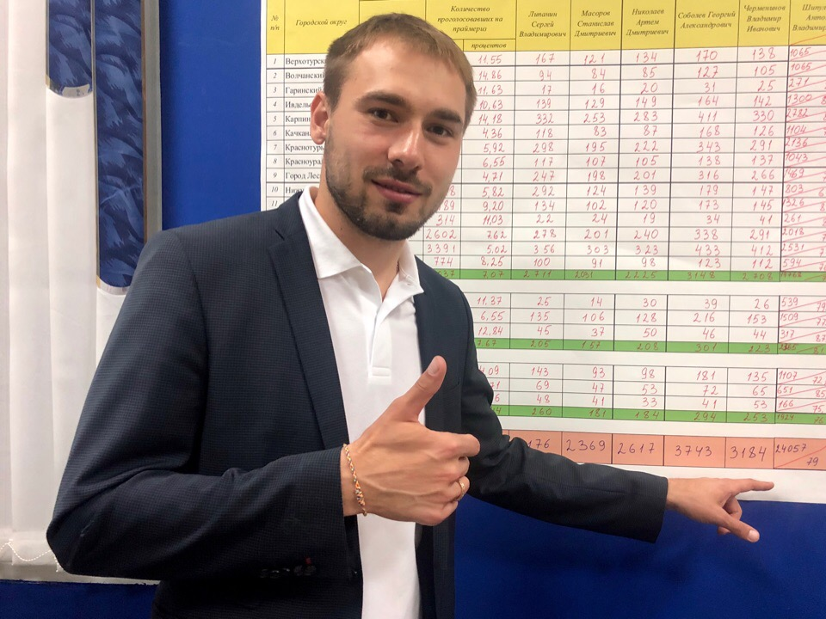
Шипулин Антон Владимирович – депутат Государственной Думы РФ

Slide 11
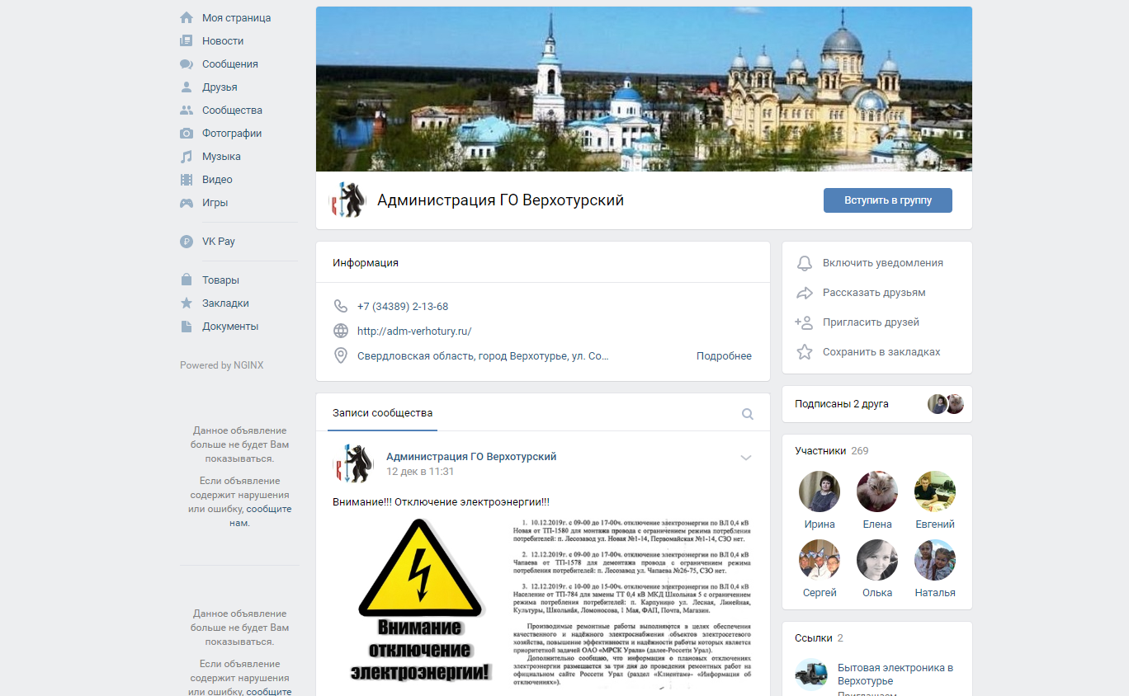
группа в социальной сети «ВКонтакте»
группа в социальной сети «Одноклассники»

Slide 13
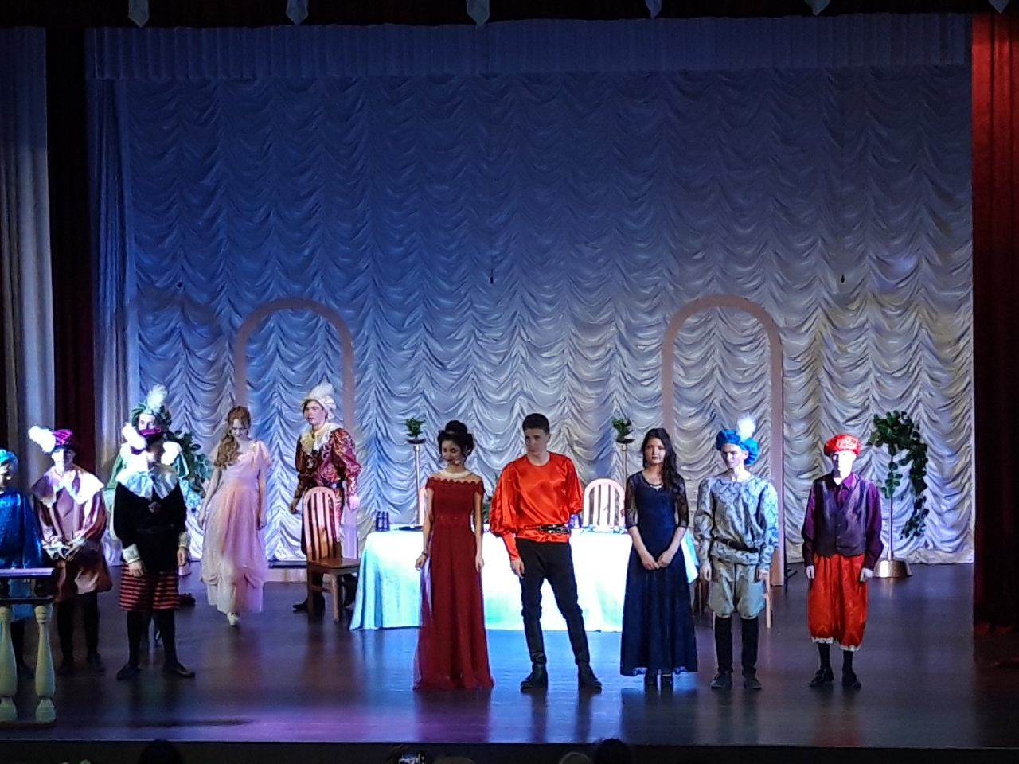

Slide 14
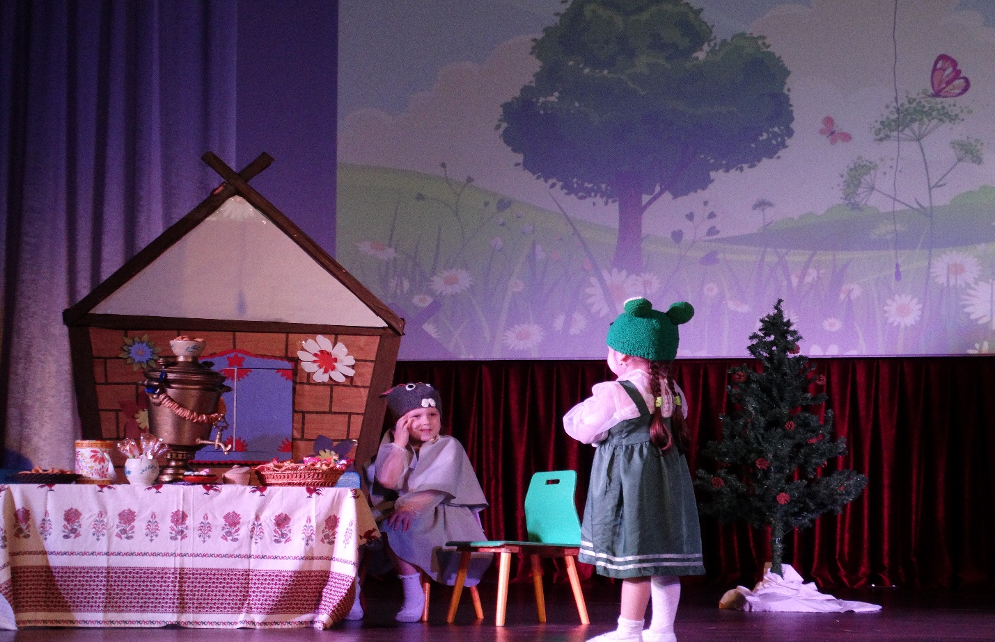

Slide 15
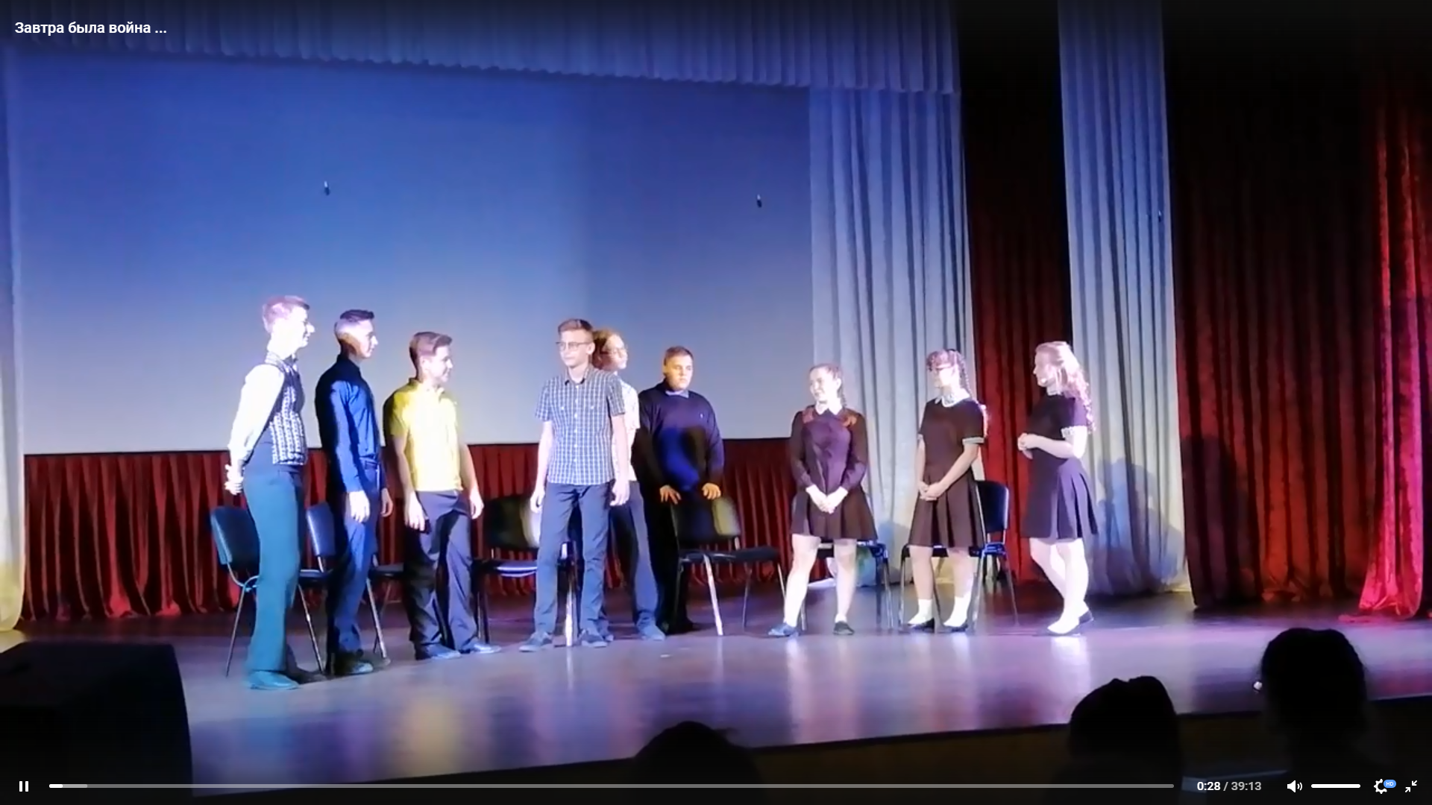

Slide 16
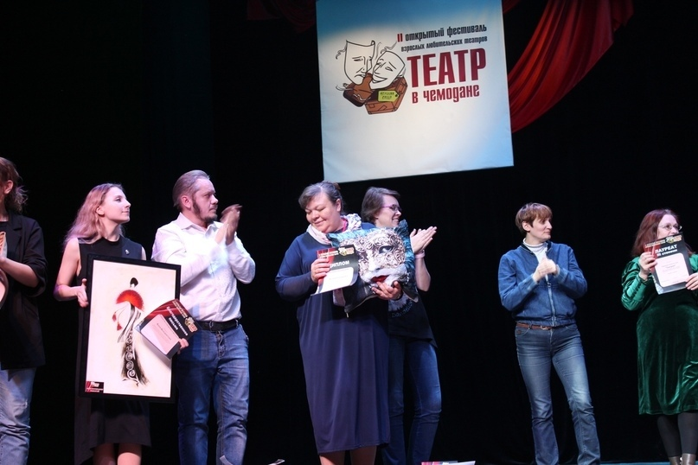
Уральский духовный театр «ГРАД»

Slide 17
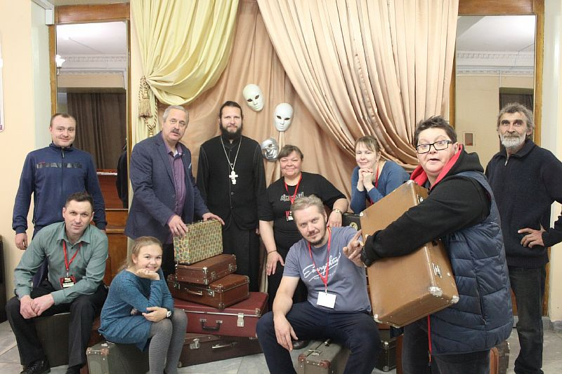
Уральский духовный театр «ГРАД»

Slide 18
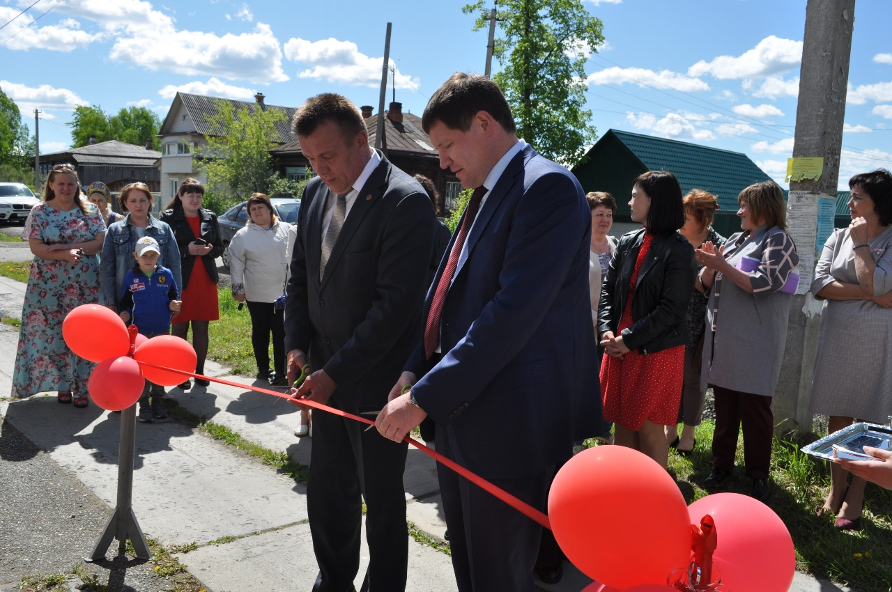
открытие Дома народных художественных промыслов и ремесел

Slide 19
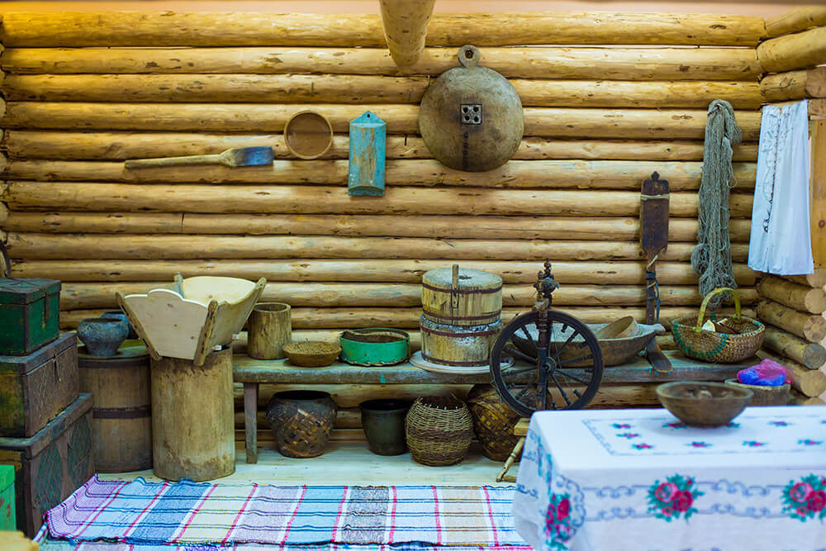
Экспозиция «Мир русской избы»

Slide 20
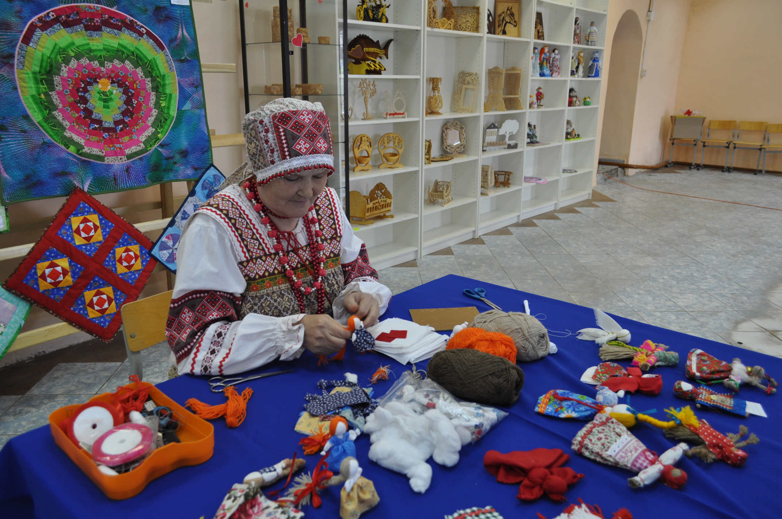
Мастер – классы в Доме народных художественных промыслов и ремесел

Slide 21
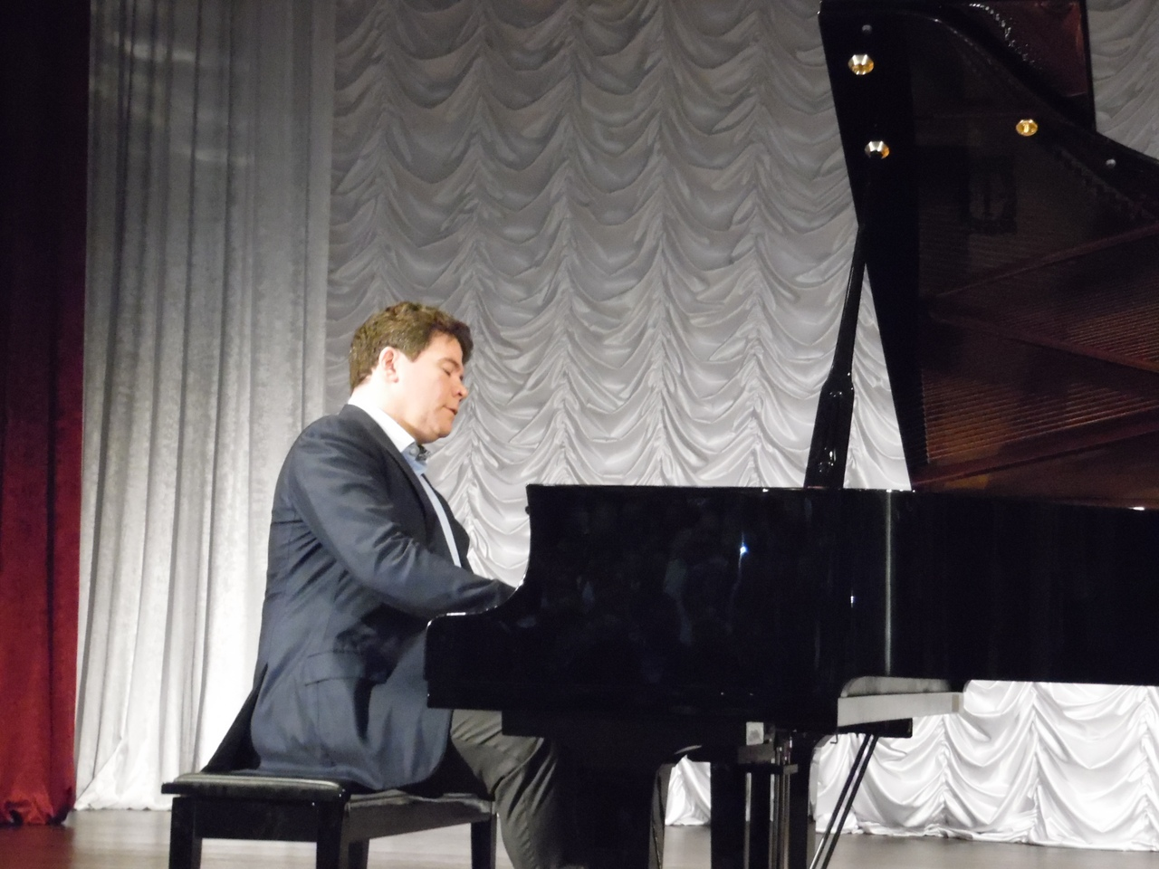
Народный артист России, пианист-виртуоз Денис Мацуев

Slide 22
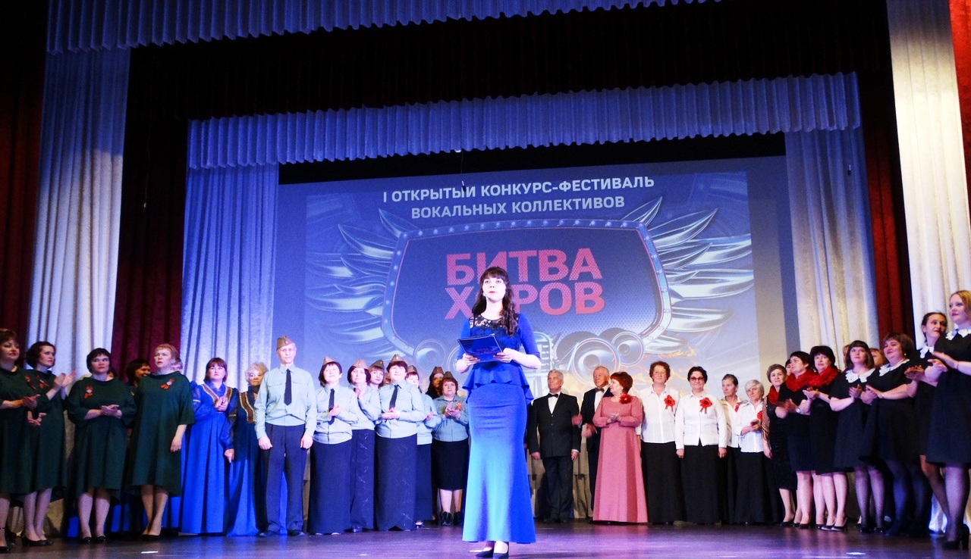
БИТВА ХОРОВ

Slide 23
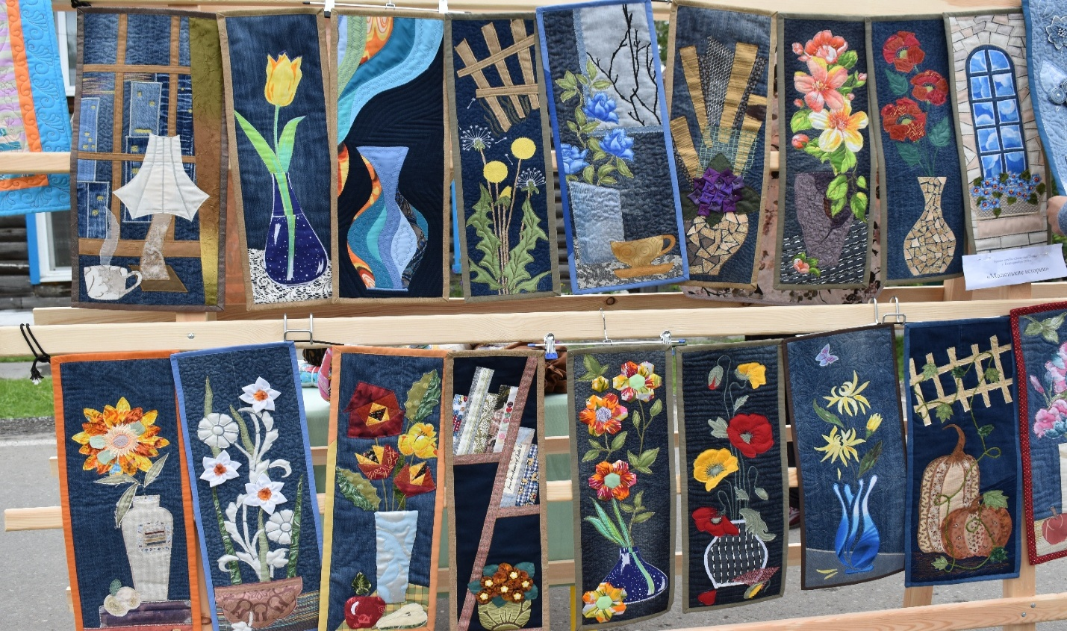
Лоскутные узоры Верхотурья

Slide 24
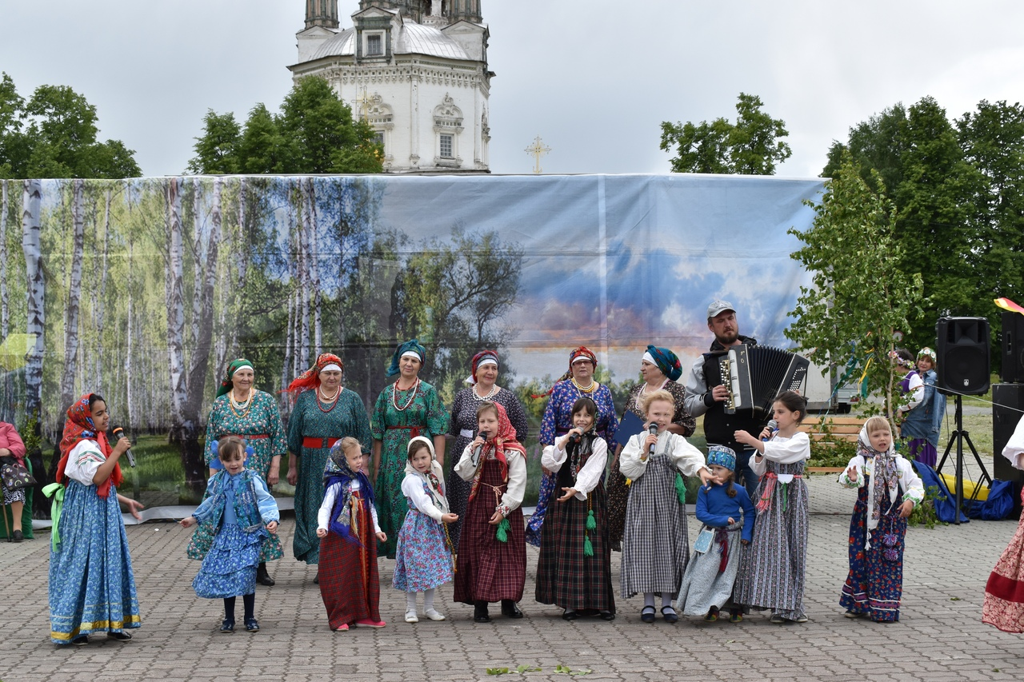
Фестиваль «Верхотурские Троицкие гулянья»

Slide 25
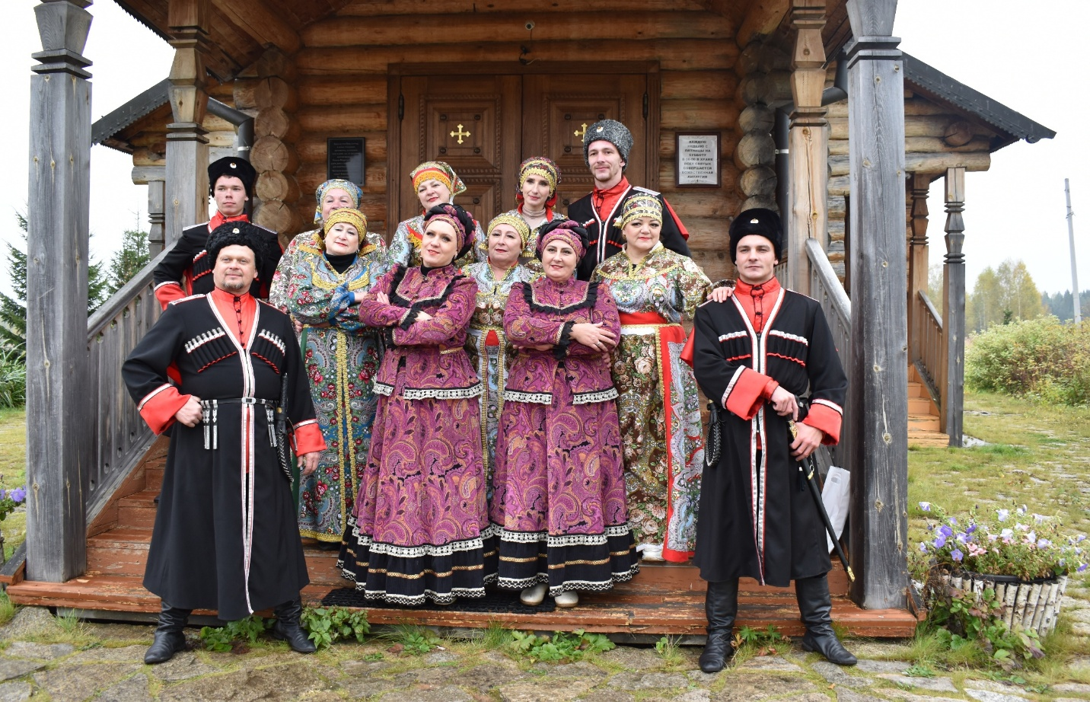
Фестиваль «Симеоновская ярмарка»

Slide 26
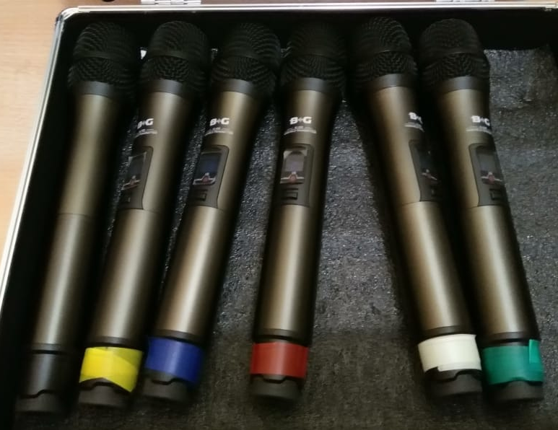
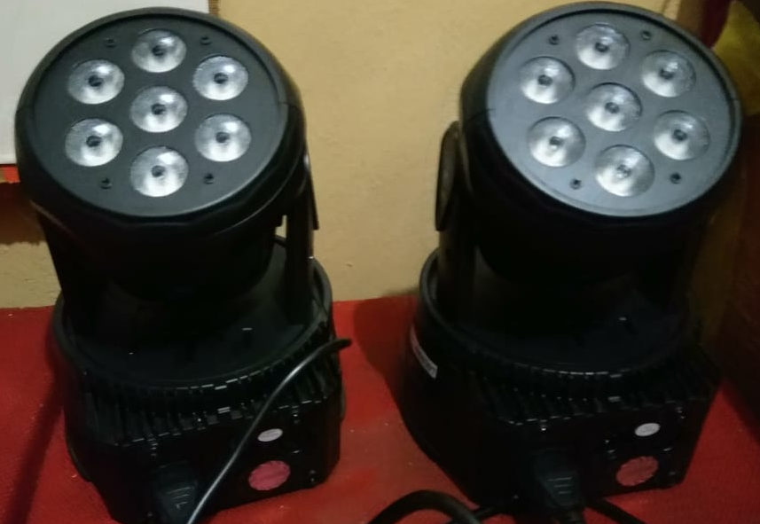
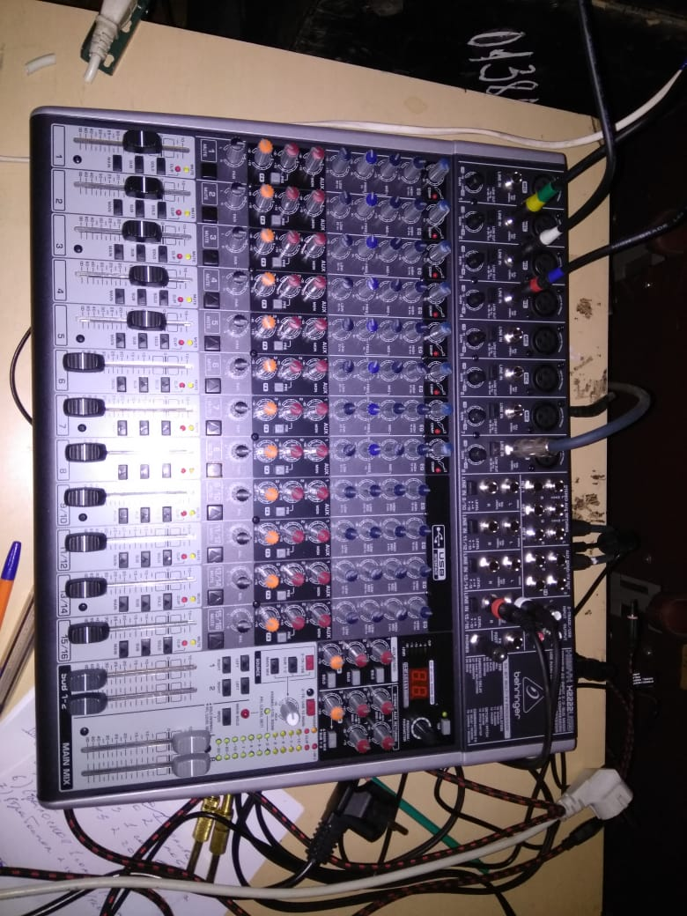
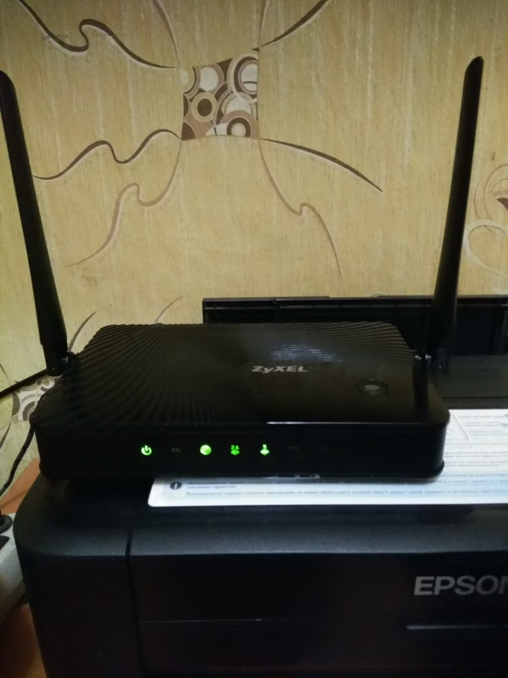
Приобретения на приз конкурса «Лучшее муниципальное учреждение культуры, находящееся на территории сельских поселений Свердловской области»

Slide 27
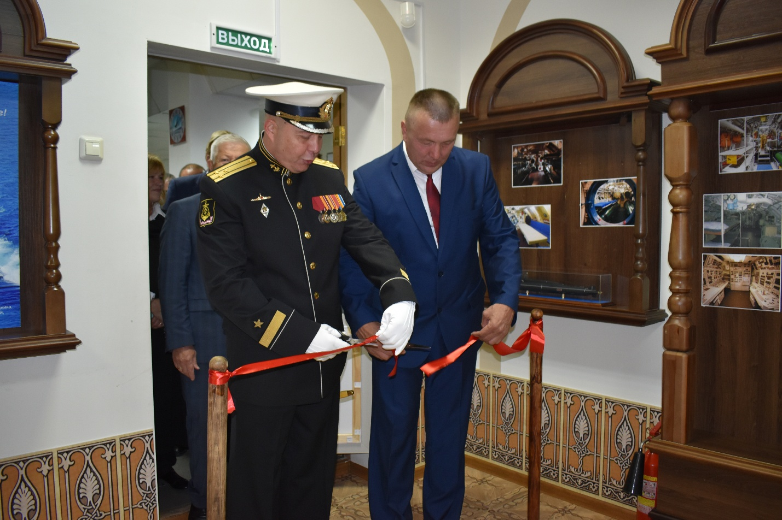
выставка «С нами Бог и Андреевский флаг! Подводная лодка «Верхотурье»

Slide 28
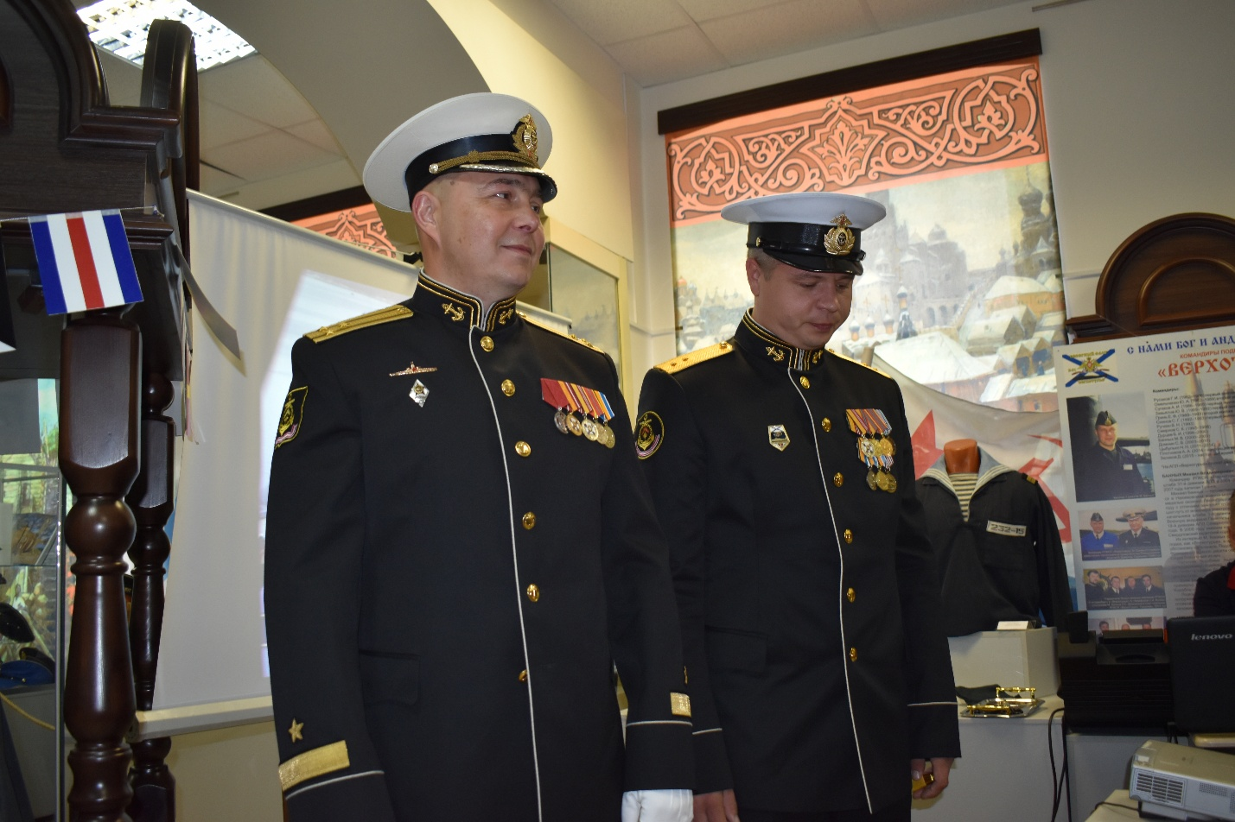
выставка «С нами Бог и Андреевский флаг! Подводная лодка «Верхотурье»

Slide 29
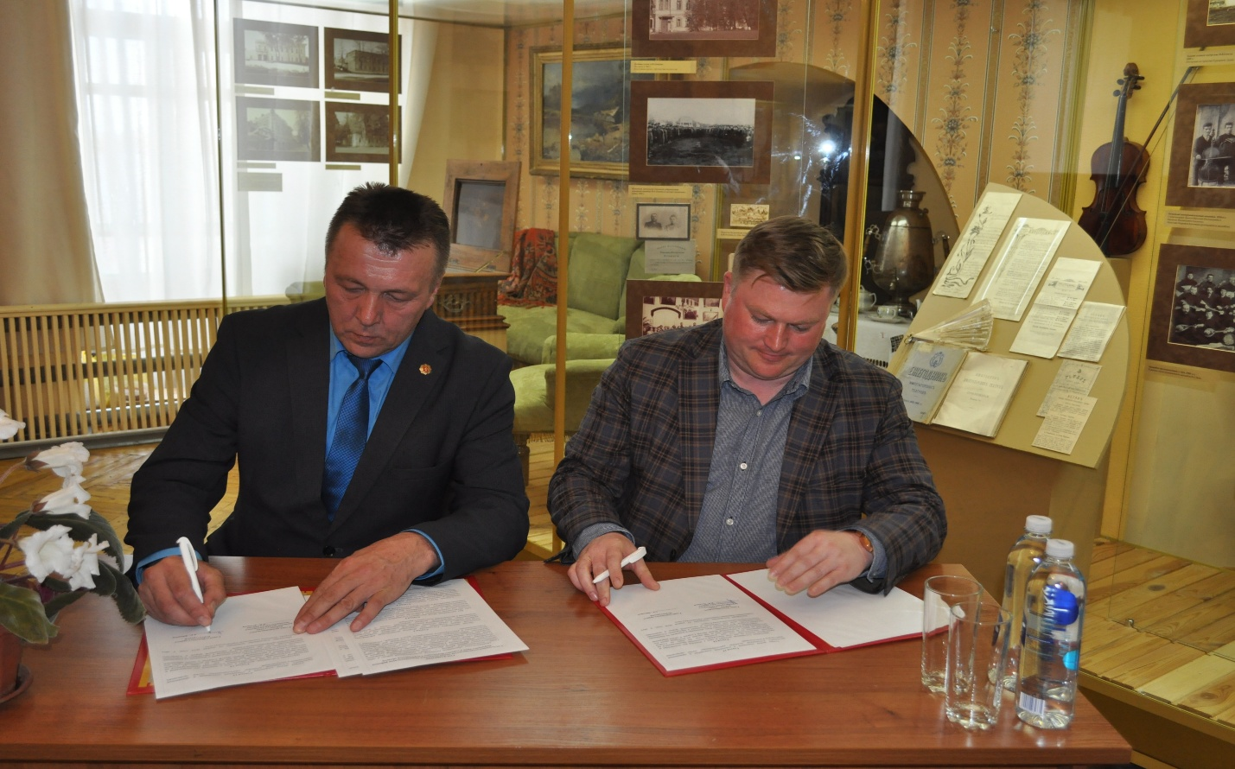
Соглашение о культурном сотрудничестве между Осинским муниципальным районом Пермского края и городом Верхотурье Свердловской области

Slide 30
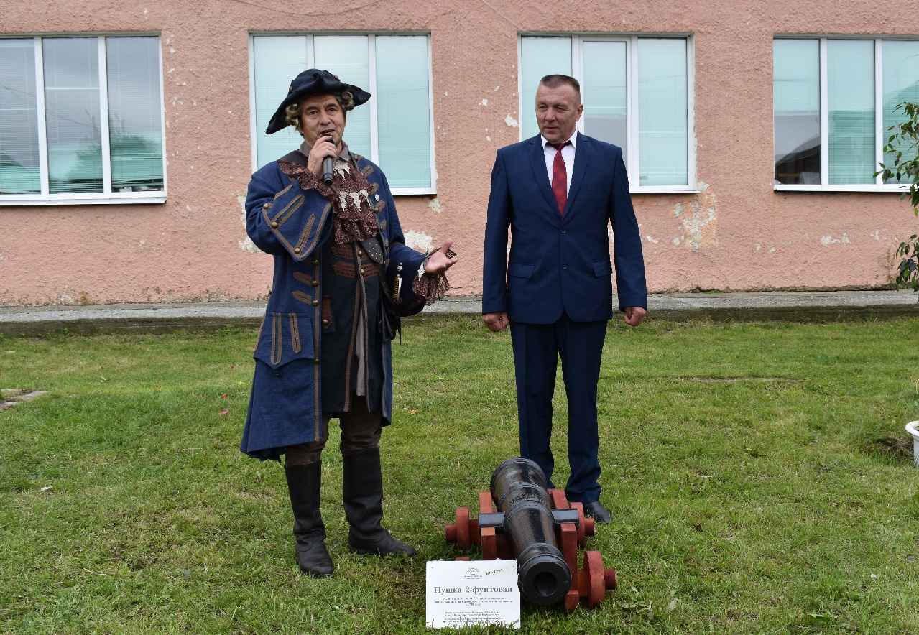
жители Пермского края передали в дар Верхотурью
копию 2-фунтовой пушки

Slide 31
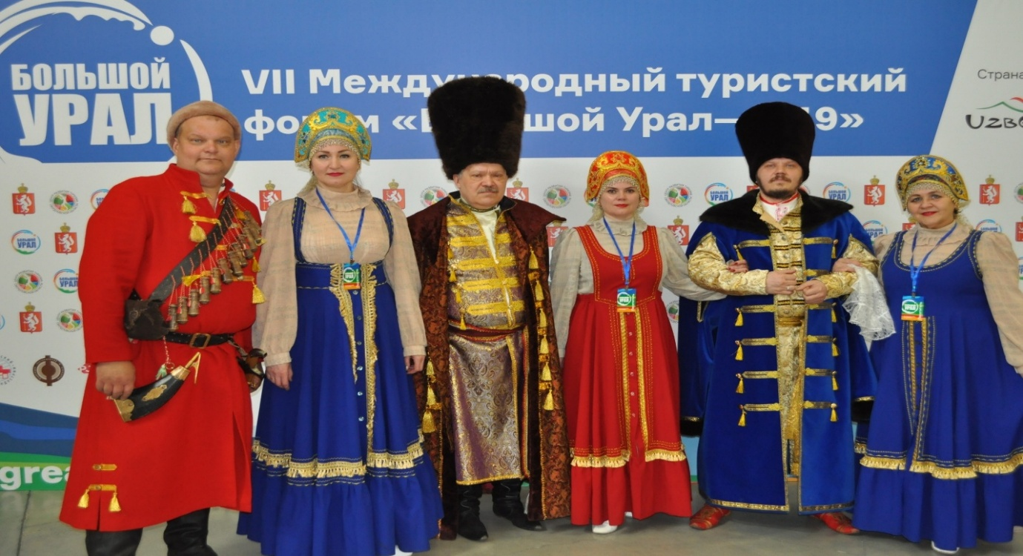
Международный туристический форум
«Большой Урал – 2019»

Slide 32
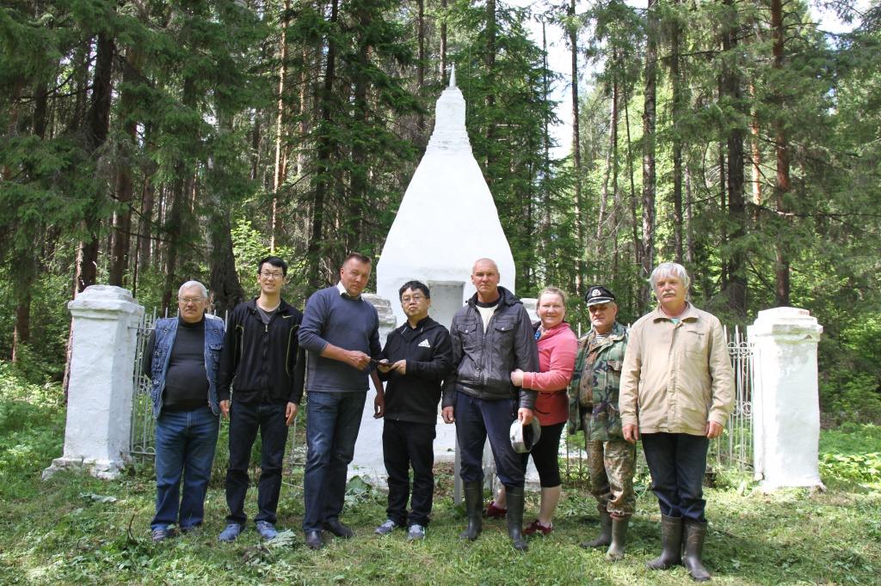
вице – консул генерального консульства Китайской Народной Республики в г. Екатеринбурге - Ши Тяньцзя

Slide 33
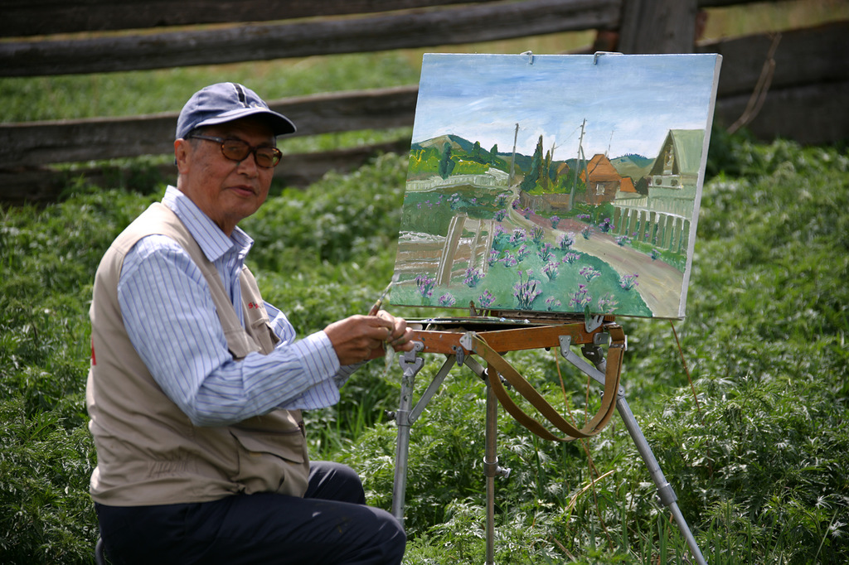
Сотрудничество между пекинским журналом «Современная живопись маслом» и Уральским государственным архитектурно-художественным университетом

Slide 34
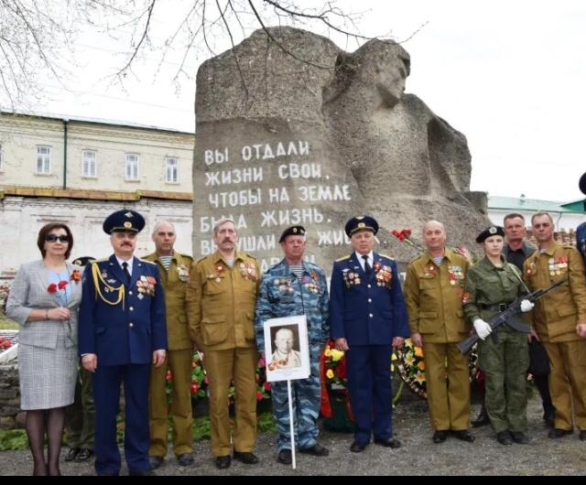
Общественные организации

Slide 35
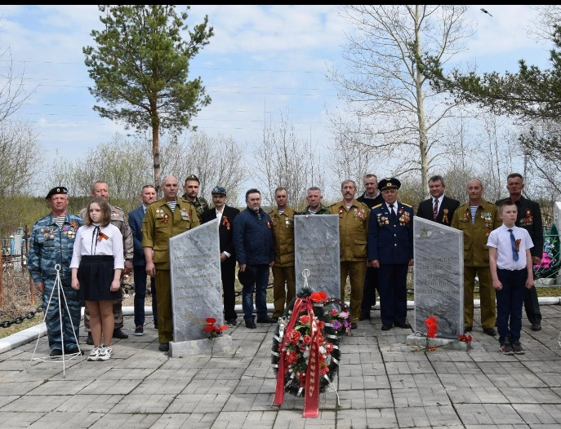
Общественные организации

Slide 36
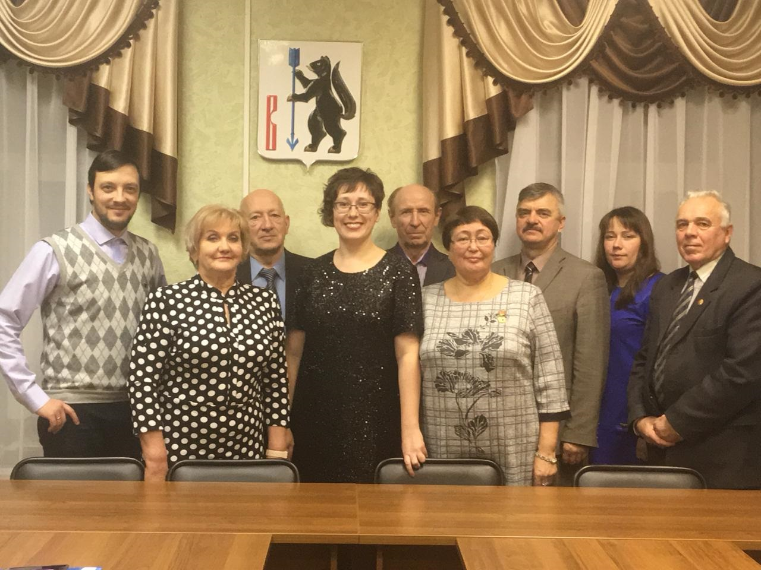
Общественная палата городского округа Верхотурский

Slide 37
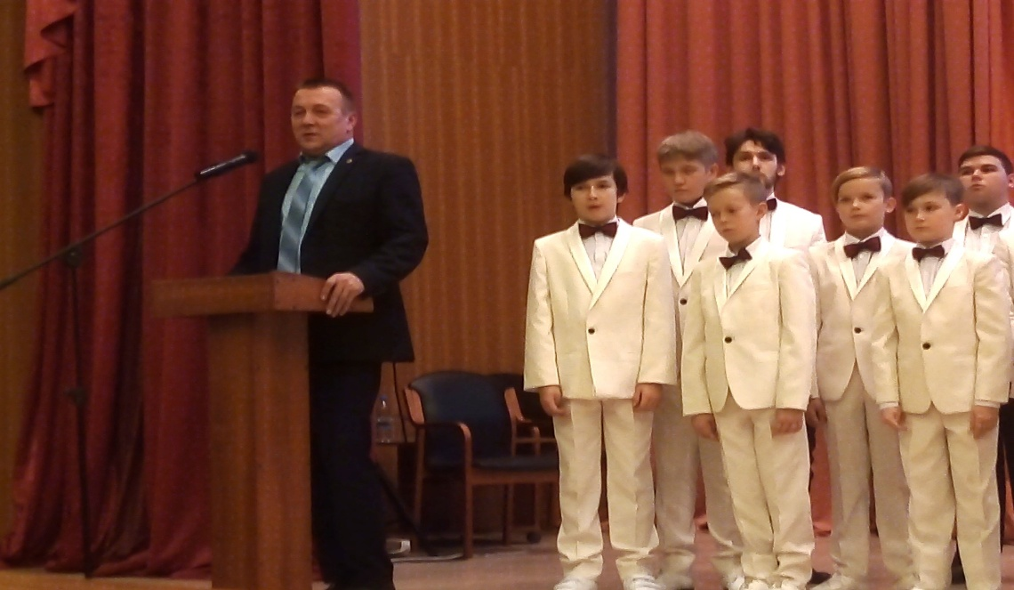
Премьерный показ фильма «36 вёрст к Богу»

Slide 38
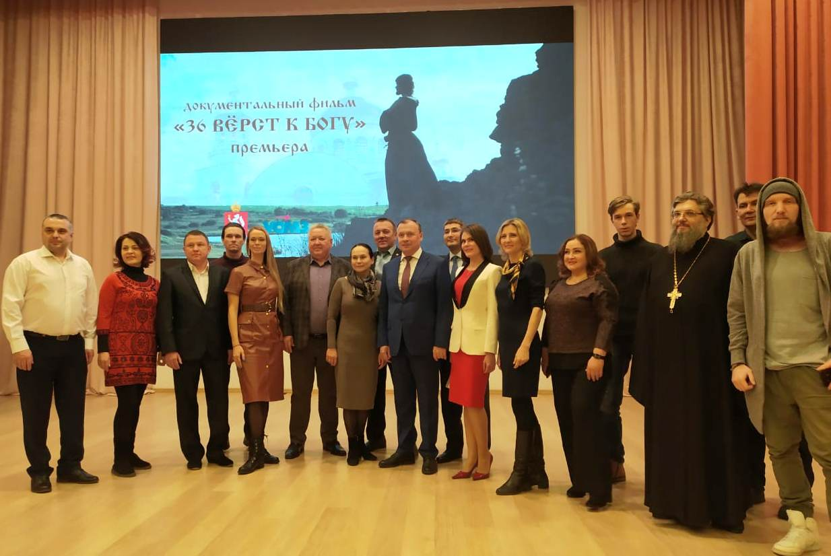
Премьерный показ фильма «36 вёрст к Богу»

Slide 39
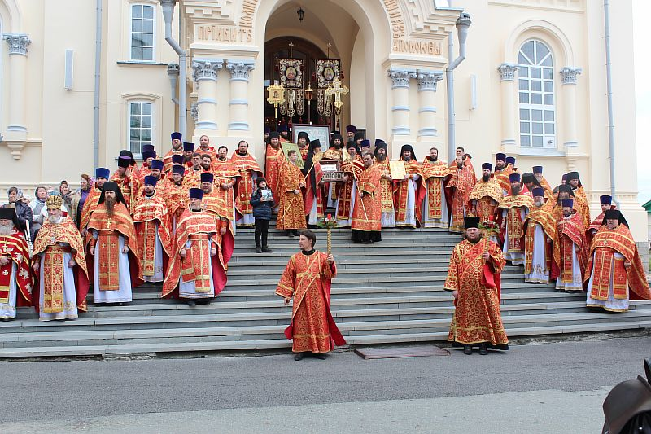
30-летие возвращения святых мощей праведного Симеона Верхотурского Русской Православной церкви

Slide 40
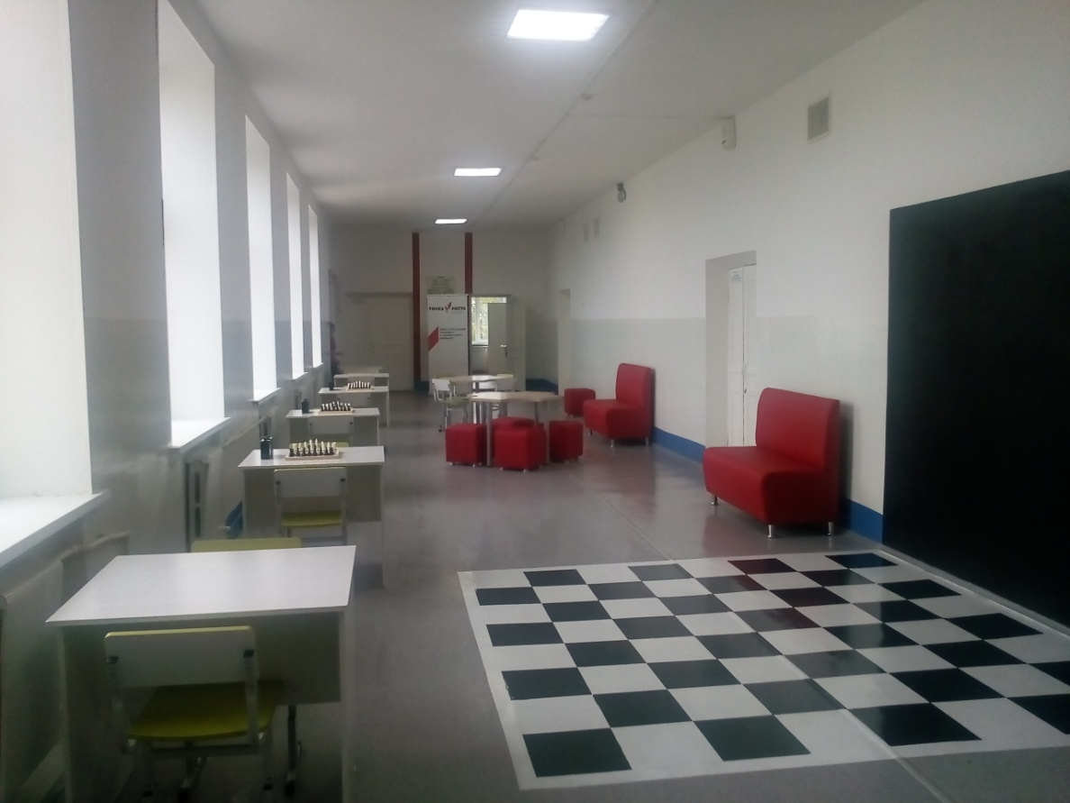
Образование

Slide 41
На подготовку к новому учебному году освоено 26 млн. рублей, в т.ч. 22 млн. рублей из местного бюджета

Slide 42
приобретено 48 оконных блоков
в детский сад № 17 «Лесная сказка»

Slide 43
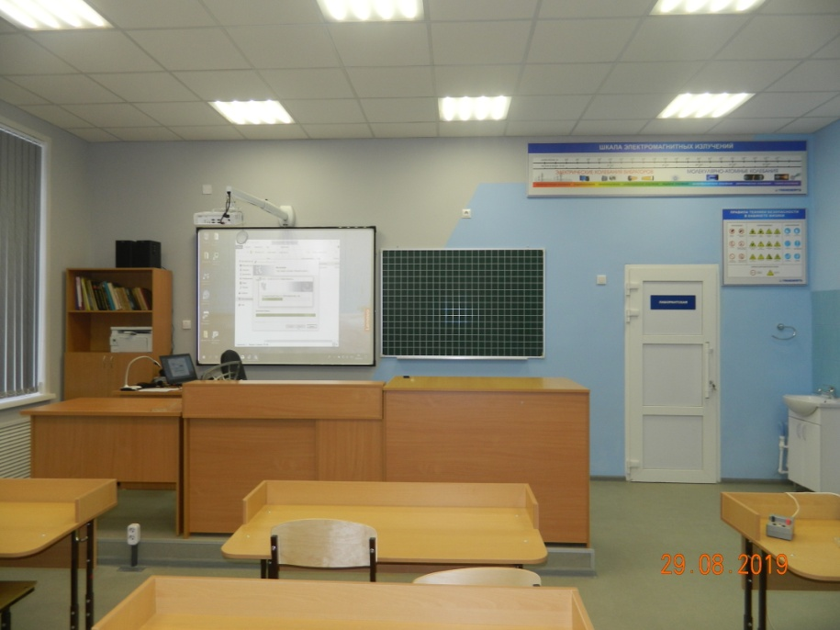
ПАО «Транснефть» спонсировали кабинеты математики, физики, химии в
ГБОУ «Верхотурская гимназия» и ГБОУ СОШ №3

Slide 44
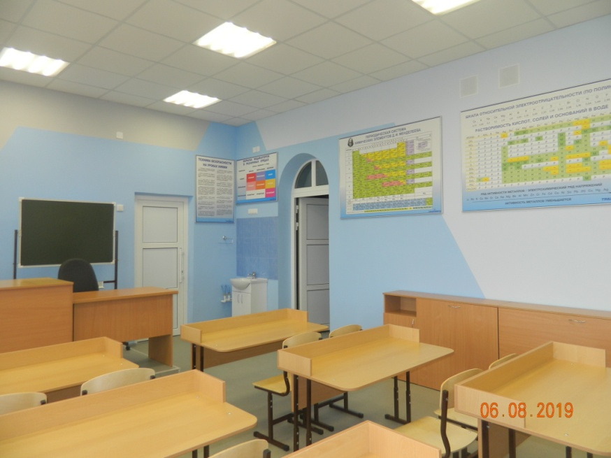
ПАО «Транснефть» спонсировали кабинеты математики, физики, химии в
ГБОУ «Верхотурская гимназия» и ГБОУ СОШ №3

Slide 45
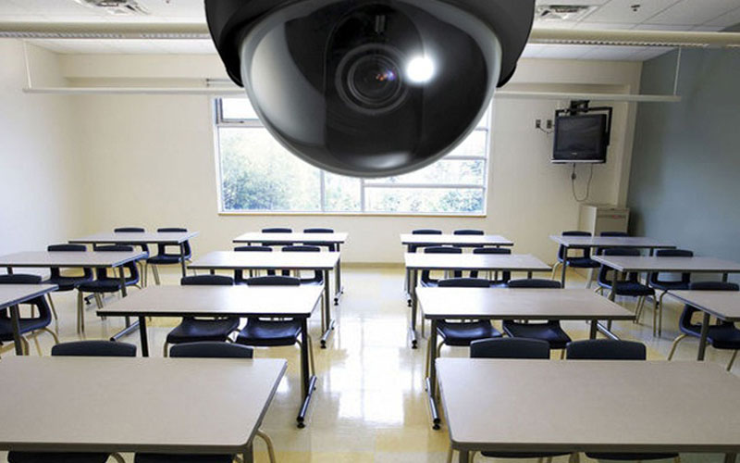
На антитеррористическую безопасность в образовательных учреждениях освоено 10 миллионов рублей

Slide 46
Приобретение хоккейной формы по проекту «Инициативное бюджетирование»

Slide 47
Оборудование для исправления осанки
и плоскостопия у детей

Slide 48
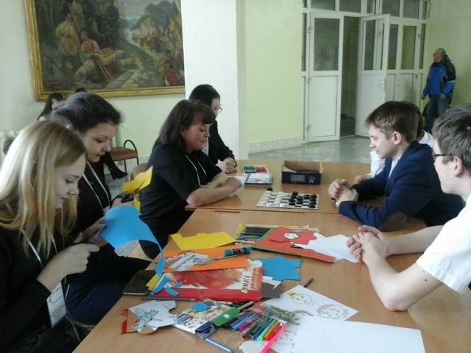
«Я-исследователь» 2019

Slide 49
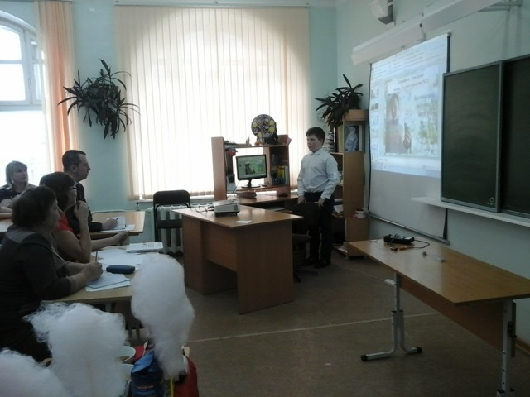
«Я-исследователь» 2019

Slide 50
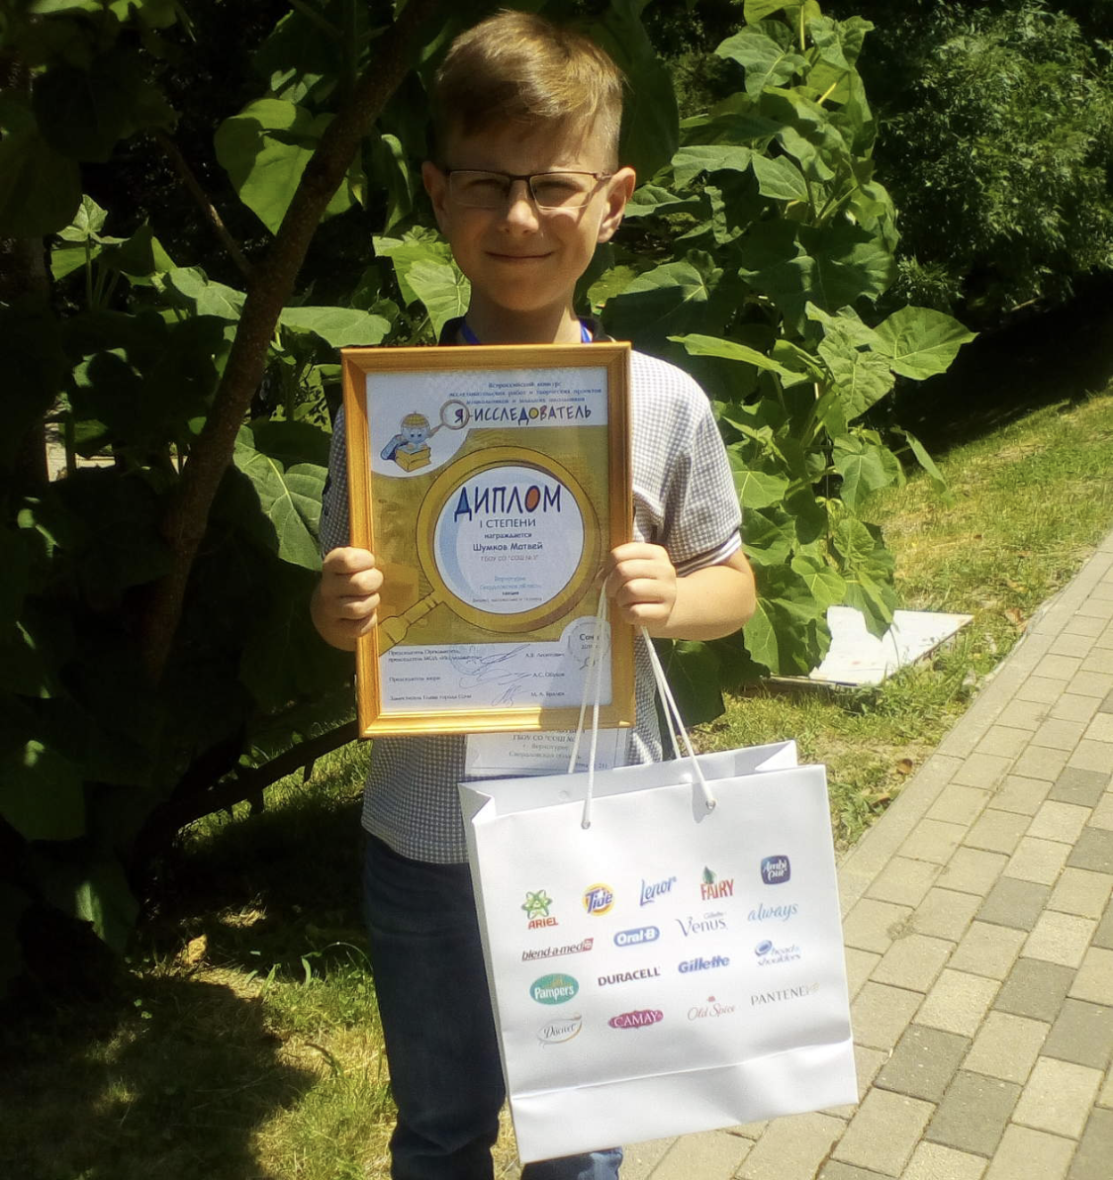
Матвей Шумков -дипломант первой степени в финальном этапе конкурса «Я – исследователь» в г. Сочи

Slide 51
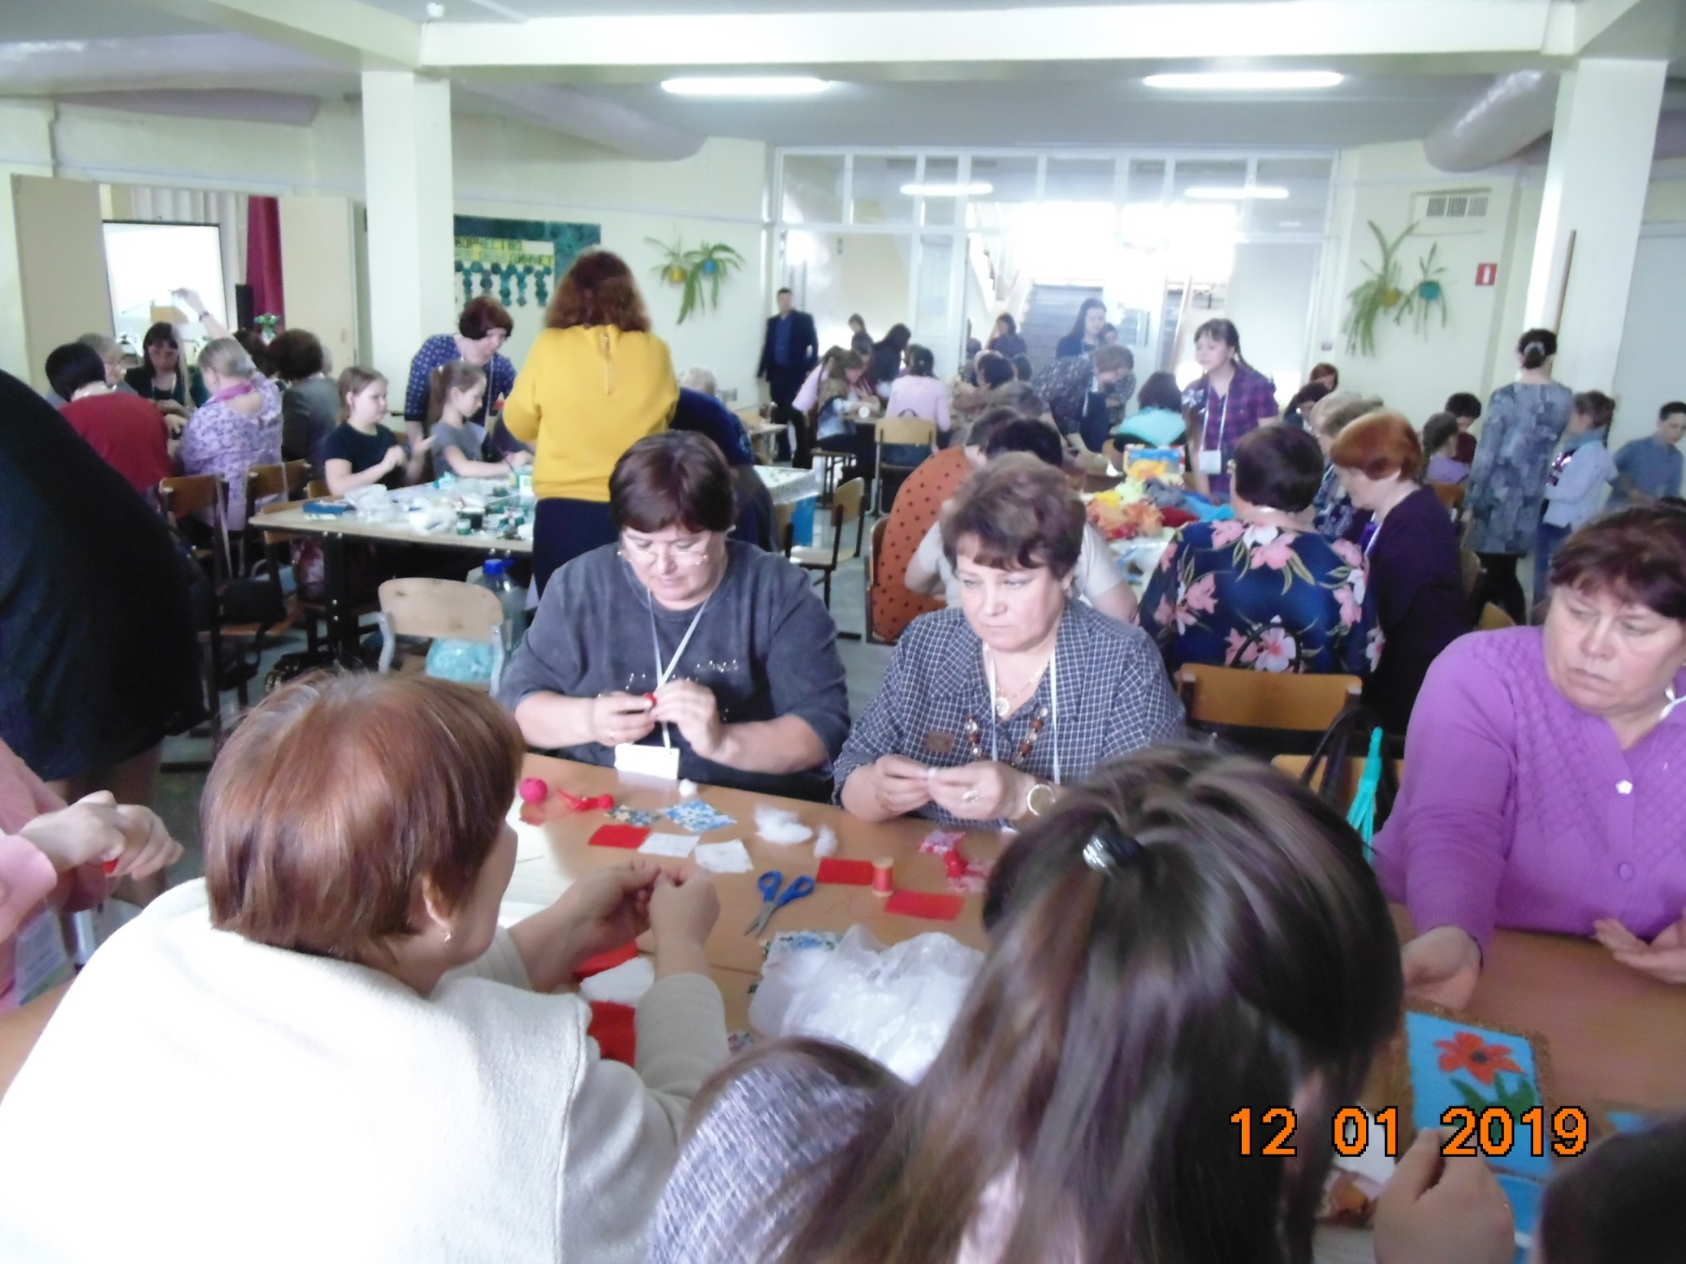
Мастер-классы на форуме
«Творчество, которое объединяет»

Slide 52
287 обучающихся приняли участие. Победителем и призером стал 51 человек.
Ученик Верхотурской гимназии Ильясов Тимур - призер областного этапа по предмету «Обществознание»

Slide 53
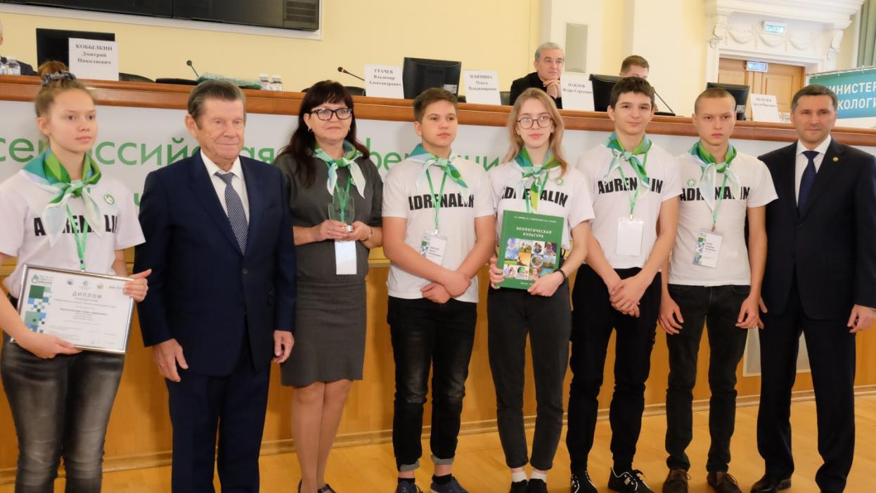
«Адреналин» - победитель Всероссийского конкурса «Лучший эковолонтерский отряд»

Slide 54
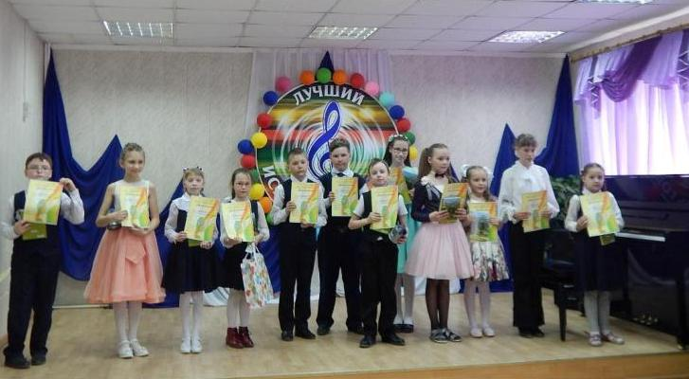
Учащиеся ДШИ приняли участие
в 23 конкурсах разного уровня

Slide 55
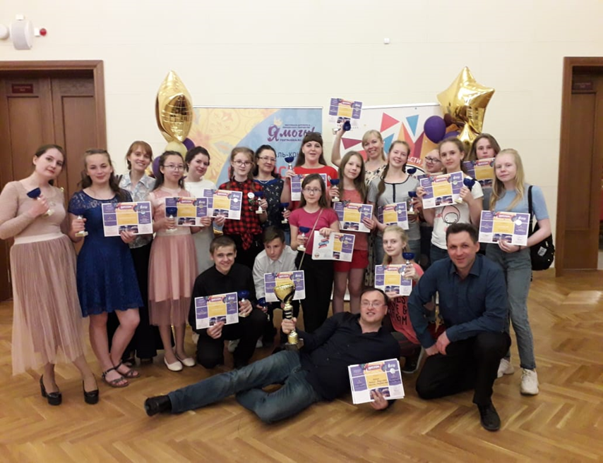
Учащиеся ДШИ приняли участие
в 23 конкурсах разного уровня

Slide 56
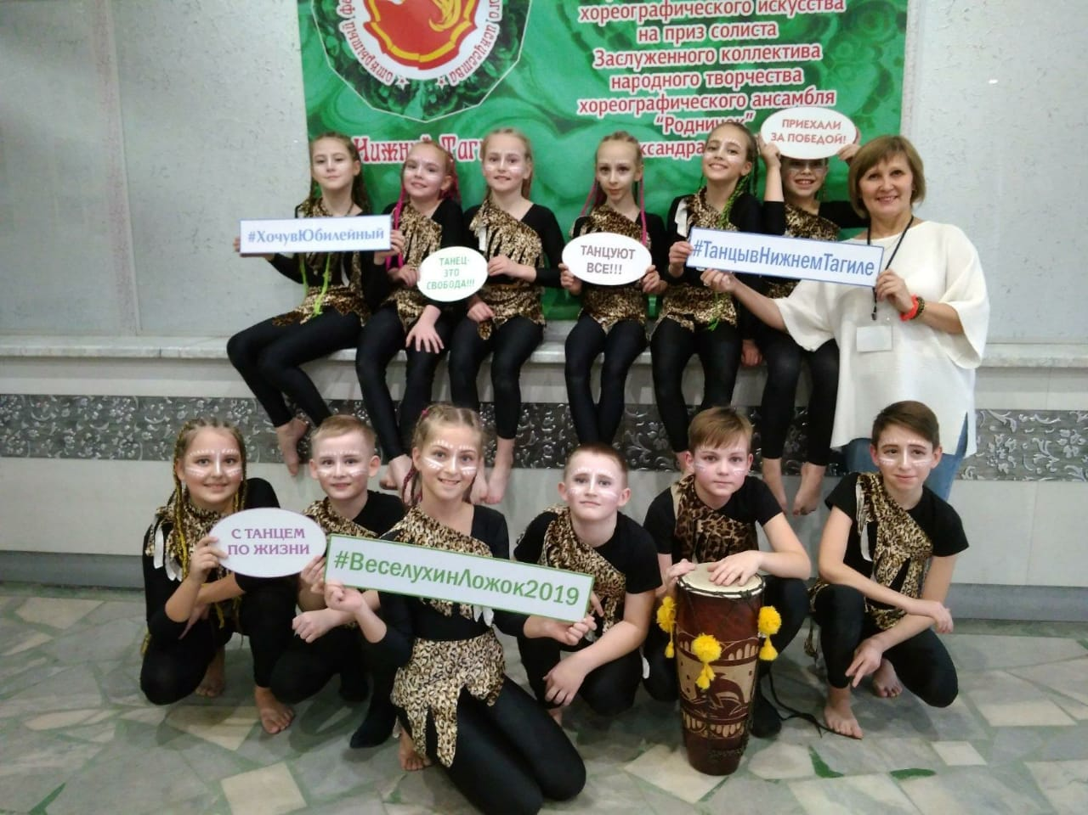
Учащиеся ЦДТ приняли участие
в конкурсе «Веселухин ложок»

Slide 57
Патриотические отряды из двух школ (СОШ 46, Пролетарская СОШ) присоединились к юнармейскому движению

Slide 58
«Ученик года-2019»

Slide 60
«Учитель года - 2019»

Slide 61
«Воспитатель года - 2019»

Slide 62
«Готов к труду и обороне»
34 - золото;
13 - серебро;
9 - бронза

Slide 64
«Готов к труду и обороне»

Slide 65
«Готов к труду и обороне»

Slide 66
Из фонда А. Шипулина в ДЮСШ приобретены волейбольные и баскетбольные мобильный стойки

Slide 67
присвоено 62 спортивных и юношеских разряда по таким видам спорта как карате, лыжные гонки и скалолазание

Slide 68
Первое место и титул Чемпиона мира по каратэ - Величко Алексей

Slide 69
Первое место в кубке Северного Управленческого округа по скалолазанию

Slide 70
Подарок Д.Тимофеева верхотурским скалолазам – зацепы для эталонной трассы

Slide 71
второе место в окружных соревнованиях по мини-футболу

Slide 72
второе место в Кубке Новой Ляли
по футболу

Slide 73
третье место в областной военно-спортивной игре «Отчизна»

Slide 74
проект «Витязи неба»

Slide 75
разработан проект строительства нового спортивная ядра

Slide 76
Здравоохранение

Slide 77
Национальный проект «Здравоохранение»
доступность медицинской помощи
1
2
снижение смертности
увеличение продолжительности
жизни
3

Slide 78
«Бережливая поликлиника»
ремонты помещений
1
оснащение современным
оборудованием
2
решение проблемы с медицинскими кадрами
3

Slide 79
Детская поликлиника

Slide 80
Детская поликлиника

Slide 81
Детская поликлиника

Slide 82
Детская поликлиника

Slide 83
Детская поликлиника

Slide 84
В 2019 году в больницу приняты новые специалисты:
Врач-педиатр
1
Врач-стоматолог
2
6 медицинских сестер
3

Slide 85
Проведено 160 эндоскопических операций в хирургии и гинекологии

Slide 86
Выполнено 100 операций при варикозно расширенных венах нижних конечностей с помощью метода эндовенозной лазерной облитерации

Slide 87
Социальная поддержка населения
Выплачено пособий, компенсаций и различных выплат 115 млн. рублей

Slide 94
Семья ГОДА 2019

Slide 95
10 жителей получили звание «Ветеран труда» и 16 - звание «Ветеран труда Свердловской области»

Slide 96
10 жителей получили звание «Ветеран труда» и 16 - звание «Ветеран труда Свердловской области»

Slide 97
Социально-реабилитационный центр для несовершеннолетних Верхотурского района

Slide 98
Социально-реабилитационный центр для несовершеннолетних Верхотурского района

Slide 99
Средства реабилитации

Slide 100
В рамках нацпроекта «Демография» приобретен автомобиль Газель

Slide 102
Построены газораспределительные сети в заречной части протяженностью 13,5 км

Slide 103
Начато строительство газораспределительных сетей на Химзаводе протяженностью 4,7 км

Slide 104
ремонт сетей водоснабжения
в селе Кордюково

Slide 105
ремонт наружных сетей канализации с установкой очистных сооружений в «Актае»

Slide 106
ремонт наружных сетей канализации с установкой очистных сооружений в «Актае»

Slide 107
В жилом районе ИК-53 проведен ремонт
12 км линий электропередач, заменены 300 опор

Slide 108
установлено две
трансформаторные подстанции

Slide 109
Кап.ремонт домов:
г. Верхотурье, Ершова,16,
8 Марта,39А,
Совхозная,28,
Ленина,4
п. Привокзальный, ул. Комсомольская,9

Slide 110
Ремонт автомобильных дорог.
Г. Верхотурье, ул. 70 лет Октября

Slide 111
Ремонт автомобильных дорог.
Г. Верхотурье, ул. Ленина

Slide 112
Установлены остановочные комплексы

Slide 113
Ремонт автомобильных дорог.
П. Привокзальный, ул. Пушкина

Slide 114
Благоустройство Центральной площади

Slide 115
Благоустройство Центральной площади

Slide 116
Благоустройство Центральной площади

Slide 117
Вручение ключей от квартир жителям,
подлежащим переселению из аварийных домов

Slide 118
Вручение ключей от квартир жителям,
подлежащим переселению из аварийных домов

Slide 119
Введено 1848 кв.м. жилья

Slide 120
В рамках нацпроекта «Экология»
приобретено 128 контейнеров
и обустроено 23 площадки накопления ТКО

Slide 121
АО «РИЦ» ведется прием граждан

Slide 122
ООО «Нива» завершило строительство второй фермы на 200 голов КРС и доильно-молочного блока в с. Кордюково

Slide 123
ООО «Нива» завершило строительство второй фермы на 200 голов КРС и доильно-молочного блока в с. Кордюково

Slide 124
ООО «Нива» в 2019 году приобрели трактор, кормоуборочный комбайн и жатку для уборки трав

Slide 125
в деревне Бурлева открылся цех по производству гранулированного иван-чая

Slide 126
в деревне Бурлева открылся цех по производству гранулированного иван-чая

Slide 127
ИП Шишкин Александр Алексеевич
ИП Андриенко Павел Сергеевич
ИП Скачкова Ольга Аркадьевна

Slide 128
В Привокзальном ИП Бирюковым организовано рыборазведение

Slide 129
Оказана благотворительная и спонсорская помощь местных и иногородних предпринимателей –
9 миллионов рублей

Slide 130
Приобретение футбольной формы спонсором Бахтияровым И.Д.о

Slide 131
Приобретена новогодняя ель
с комплектом освещения

Slide 132
Приобретен трактор «Беларус – 420.М»

Slide 133
Сероводородный источник в селе Кордюково – спонсоры Эдуард Оливо и Роман Яшкин

Slide 134
Благодарю за внимание!

